Slide 1

UPN, PASIÓN POR TRANSFORMAR VIDAS
TEMA 7: Ecosistema Big Data y análisis con Spark
Ing. Andres E. Araujo Acuña

Slide 2
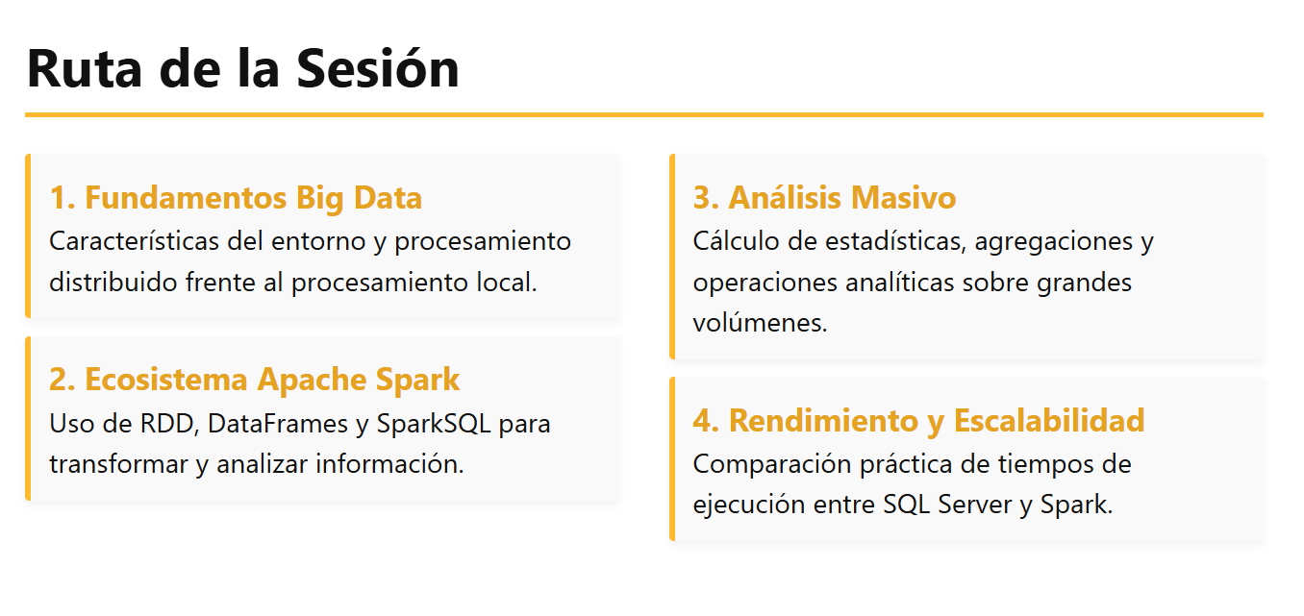

Slide 3
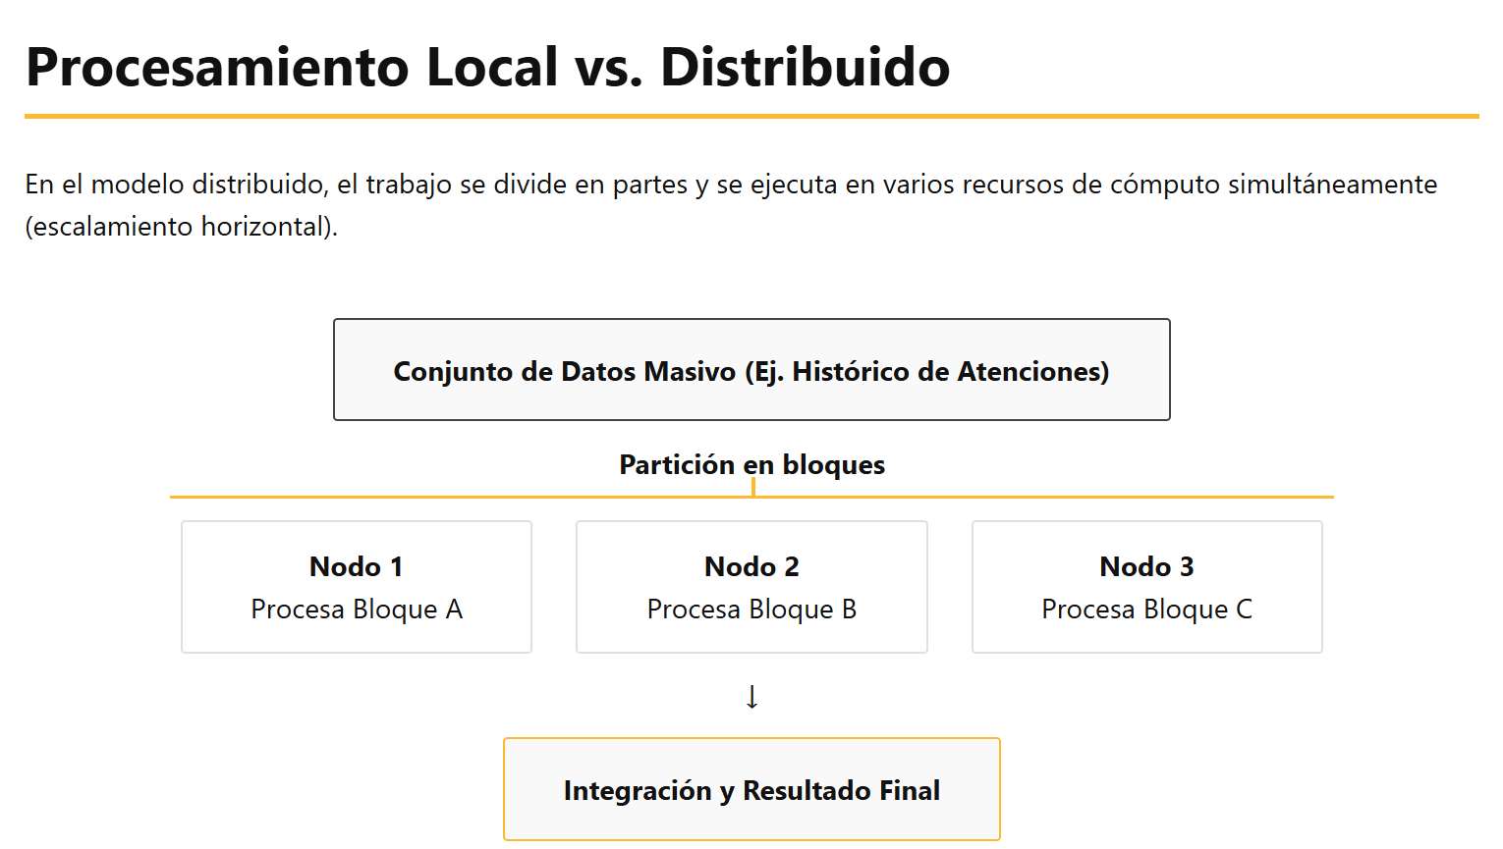

Slide 4
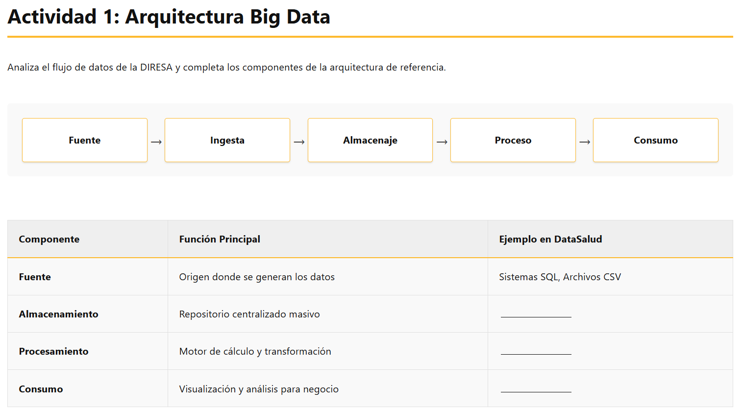

Slide 5
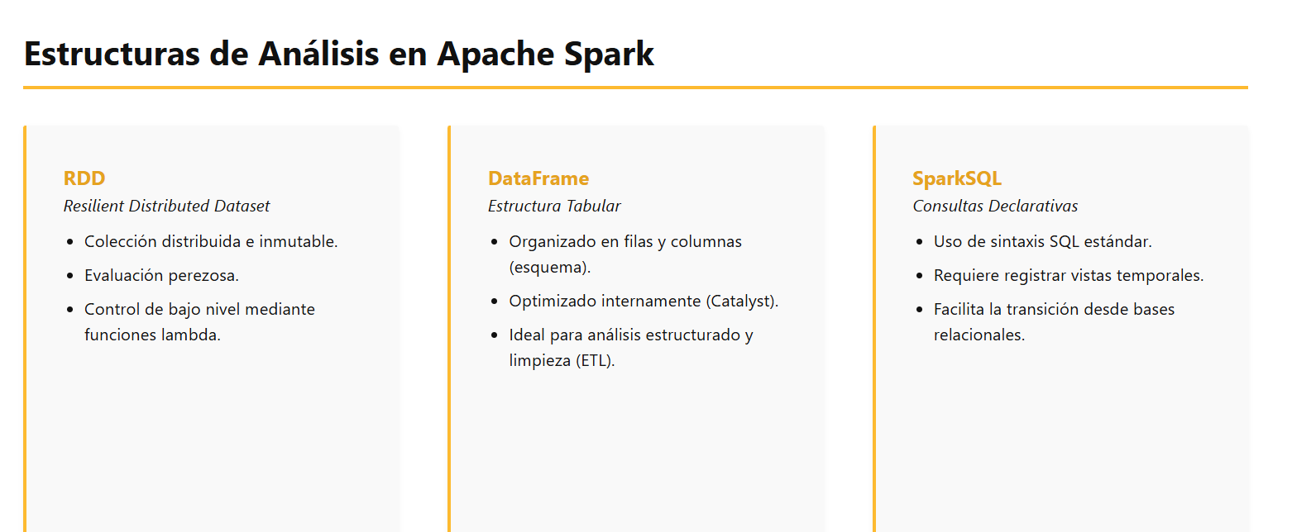

Slide 6
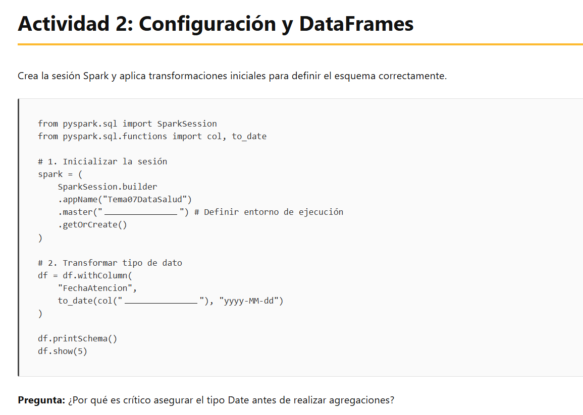

Slide 7
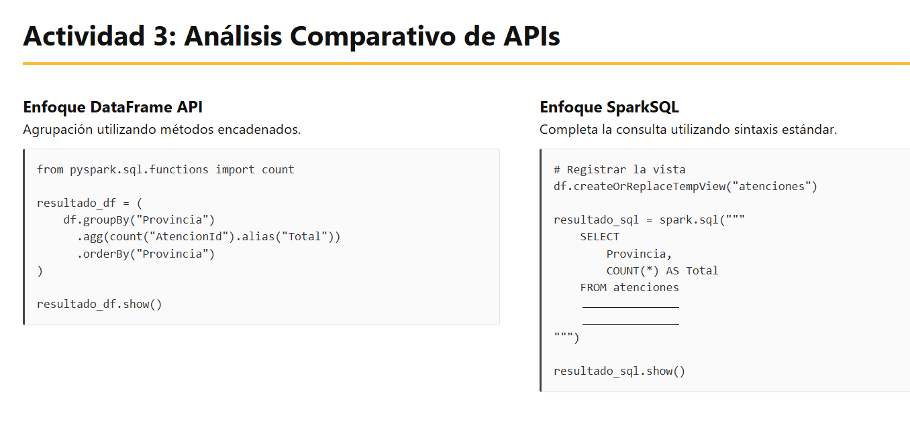

Slide 8
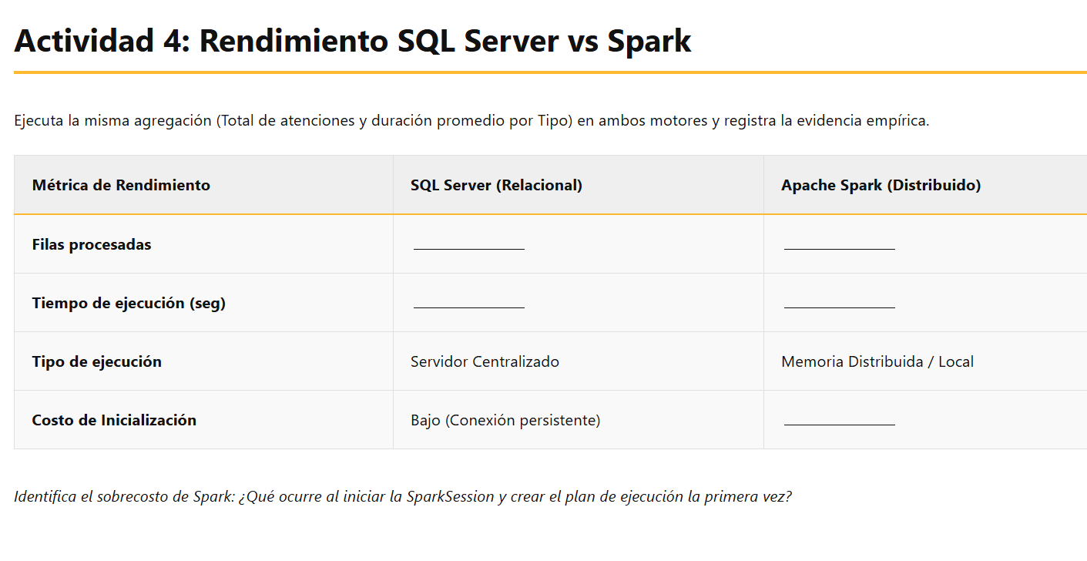

Slide 9
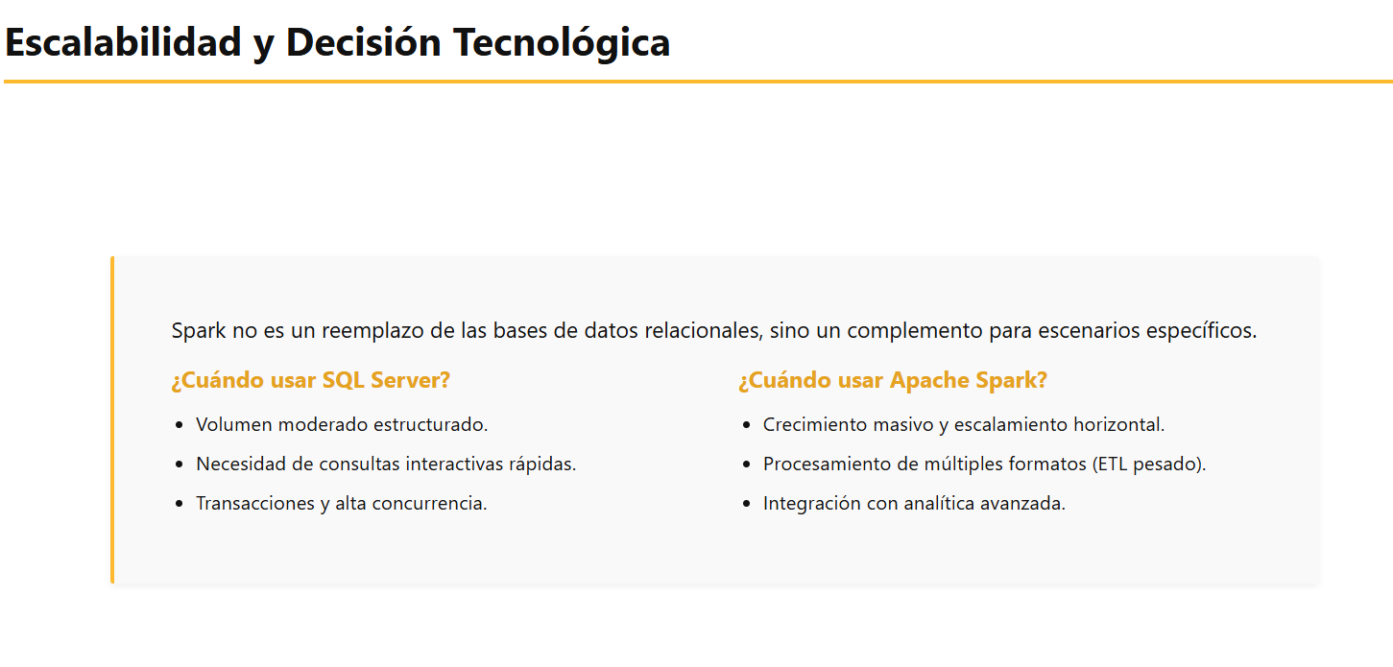

Slide 10
BIBLIOGRAFIA REFERENCIAL
Universidad Privada del Norte. (s. f.). Biblioteca Virtual UPN. https://biblioteca.upn.edu.pe/
Universidad Privada del Norte. (s. f.). Sistema de inteligencia de negocios en la administración de cultivos para la producción agrícola. Repositorio Institucional UPN. https://repositorio.upn.edu.pe/handle/11537/29607
[Autor no identificado]. (2023). Utilización de un marco de inteligencia de negocios y minería de datos como herramientas computacionales en las PYMES: Pronóstico de producción de una planta de energía hidroeléctrica como caso de estudio. LACCEI. https://laccei.org/LACCEI2023-BuenosAires/meta/FP832.html

Slide 11


